Slide 1


CHÀO MỪNG CÁC EM
ĐẾN VỚI BÀI HỌC HÔM NAY!

Slide 2



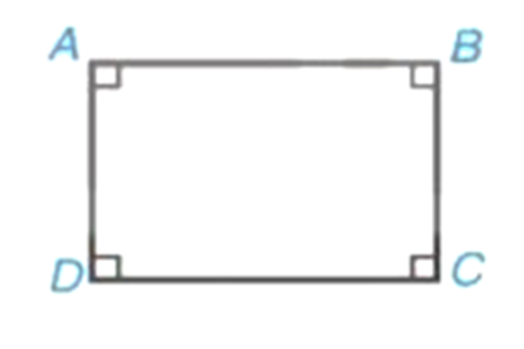
BÀI 13. HÌNH CHỮ NHẬT

Slide 3


NỘI DUNG BÀI HỌC
01
Hình chữ nhật
02
Dấu hiệu nhận biết

Slide 4
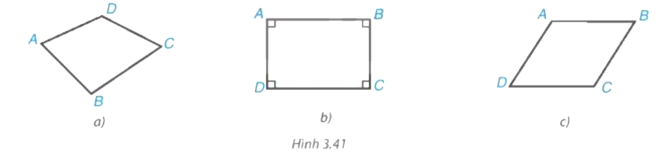
1. Hình chữ nhật
Trong các hình dưới đây, hình nào là hình chữ nhật? Tại sao?
HĐ1

Slide 5




Thế nào là hình chữ nhật?
Định nghĩa: Hình chữ nhật là tứ giác có bốn góc vuông

Slide 6

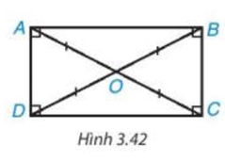
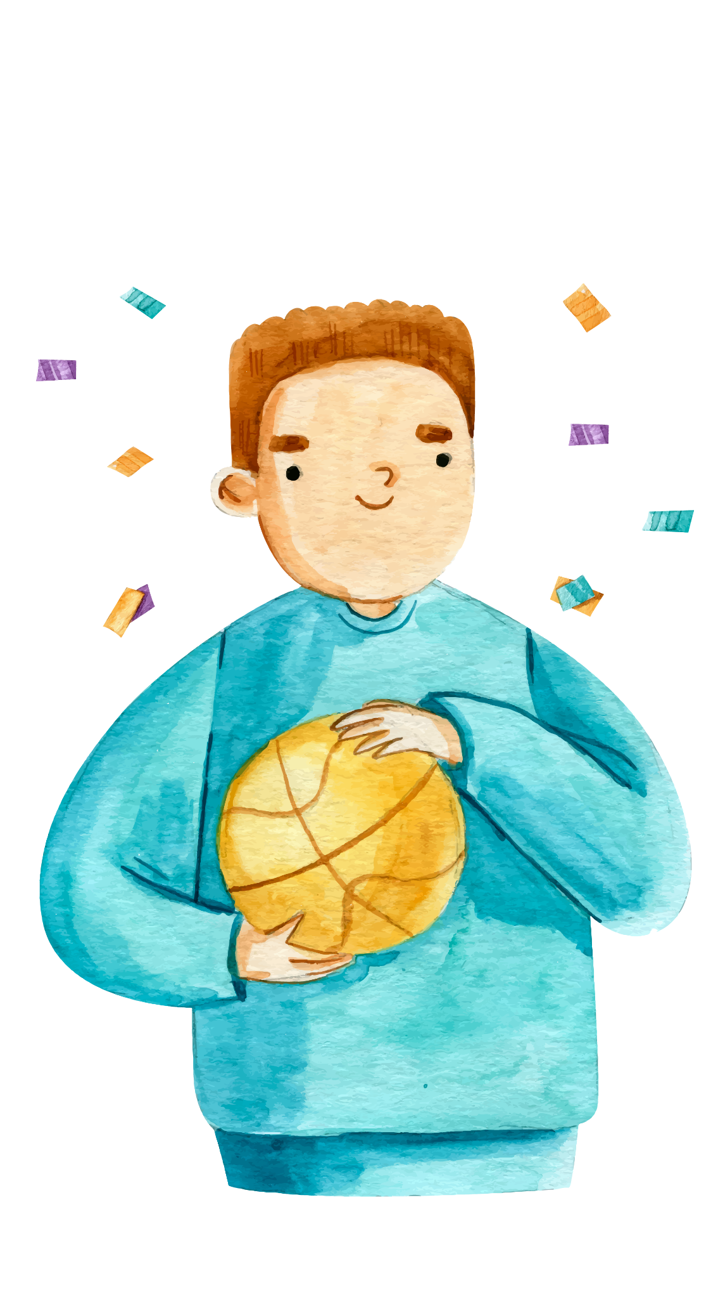
Định lí 1:
Trong hình chữ nhật, hai đường chéo bằng nhau và cắt nhau tại trung điểm của mỗi đường (H3.42)

Slide 7

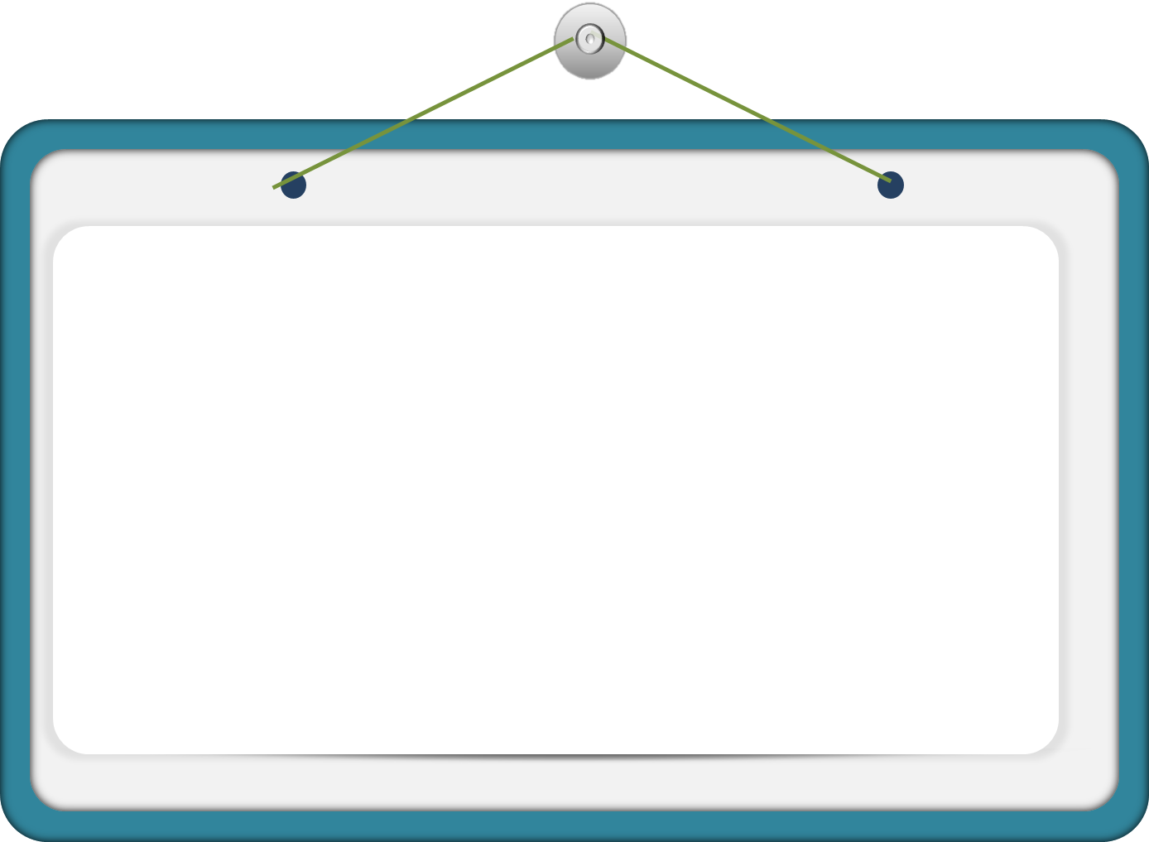


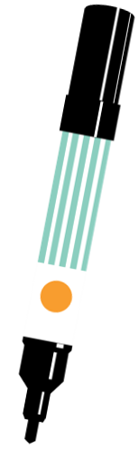
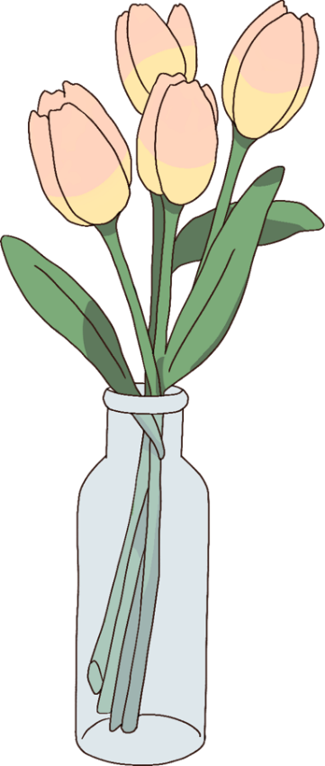
Tính chất hình chữ nhật:
+ Các cạnh đối bằng nhau.
+ Các góc đối bằng nhau.
+ Hai đường chéo bằng nhau. Hai đường chéo cắt nhau tại trung điểm mỗi đường …

Slide 8





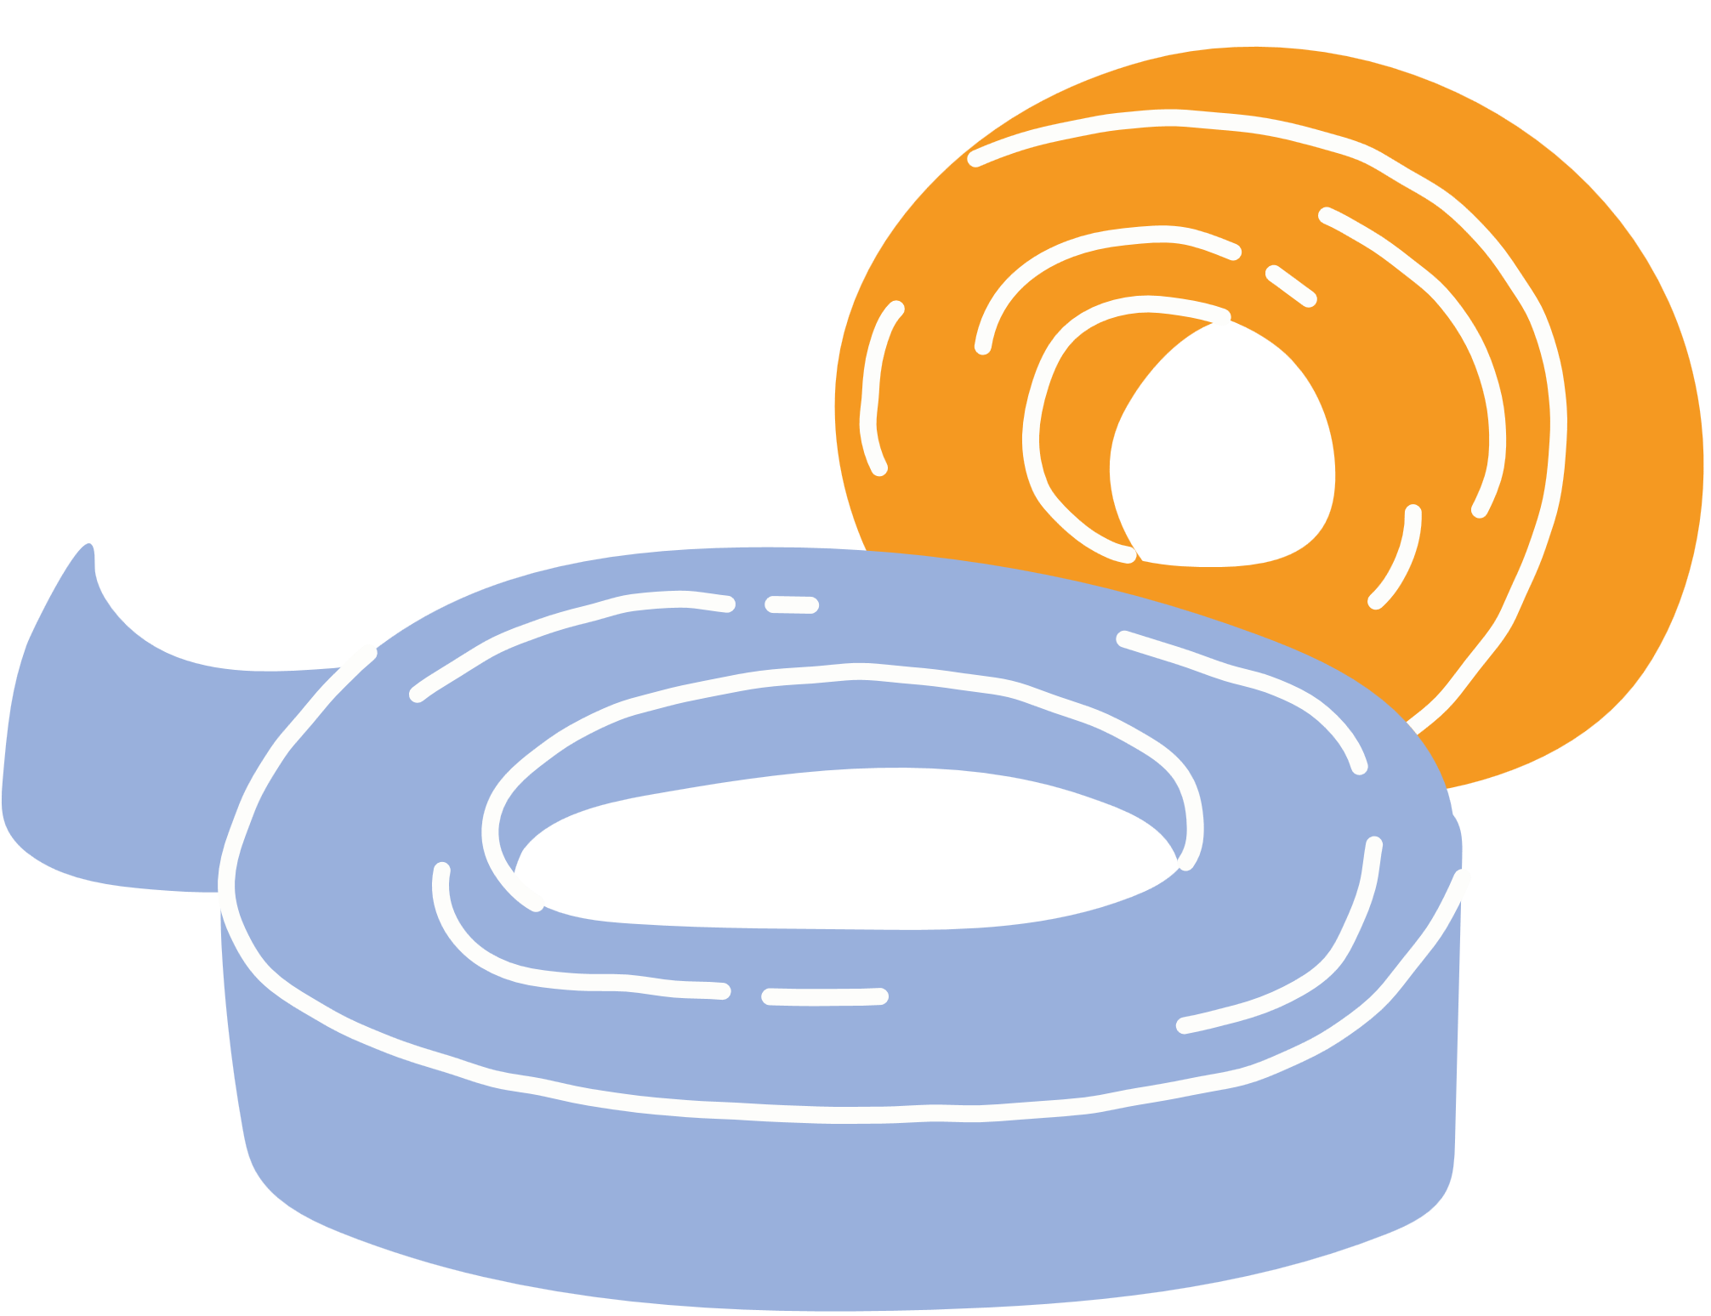

Nhận xét
Trong tam giác vuông, đường trung tuyến ứng với cạnh huyền bằng một nửa cạnh huyền (Hình 3.42)

Slide 9





Ví dụ 1:
Cho hình chữ nhật ABCD, hai đường chéo AC và BD cắt nhau tại O. Chứng minh OAB = ODC.
Vì ABCD là hình chữ nhật nên:
OA = OC = AC = BD = OB = OD.
OAB và ODC có:
OA = OD, OB = OC, AB = CD.
Vậy OAB = ODC (c.c.c).

Slide 10





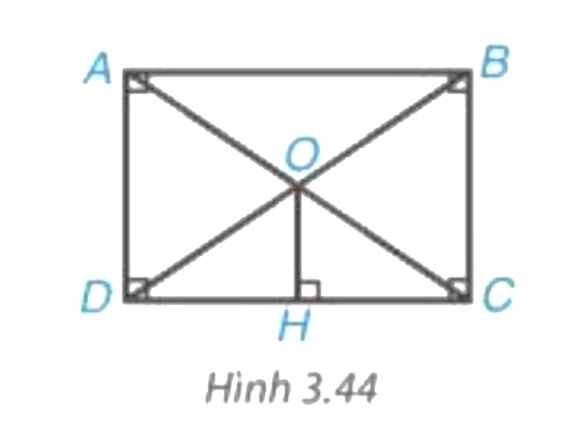




Luyện tập 1
Cho hình chữ nhật ABCD. Hai đường chéo AC, BD cắt nhau tại O.
Kẻ OH DC (H.3.44). Chứng minh rằng H là trung điểm của DC.

Slide 11



Giải
Xét hai tam giác vuông OHC và OHD có:
OH chung
OD = OC (Tính chất hai đường chéo của hình chữ nhật)

Slide 12

2. Dấu hiệu nhận biết
Tính các góc B, C, D. Tứ giác ABCD có là hình chữ nhật không? Vì sao?
HĐ3
Do = 90° và ABCD là hình bình hành nên có = 90° (hai góc đối của hình bình hành), = 90° do = 180° và
= 90°
do = 180°. Vậy ABCD là hình chữ nhật.

Slide 13

Định lí 2
a) Hình bình hành có một góc vuông là hình chữ nhật.
b) Hình bình hành có hai đường chéo bằng nhau là hình chữ nhật

Slide 14

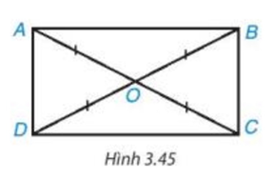

Ví dụ 2.
Chứng minh rằng tứ giác có hai đường chéo bằng nhau và cắt nhau tại trung điểm của mỗi đường thì tứ giác đó là hình chữ nhật.

Slide 15




Chứng minh
Theo giả thiết, O là trung điểm của cả AC và BD nên ta có ABCD là hình bình hành.
Hơn nữa, AC = BD nên theo Định lí 2, hình bình hành ABCD là hình chữ nhật.

Slide 16

Luyện tập 2
Cho tứ giác ABCD có = 90°, hai đường chéo cắt nhau tại trung điểm O của mỗi đường. Hỏi tứ giác ABCD là hình gì? Tại sao?
Nhận xét:
Nếu tam giác có một đường trung tuyến bằng nửa cạnh tương ứng thì tam giác đó là tam giác vuông.

Slide 17

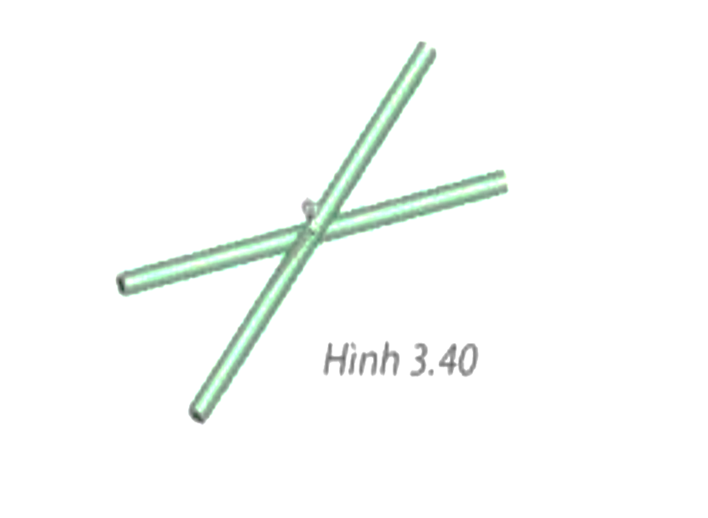

Vận dụng: Giải quyết tình huống mở đầu.
Hai thanh tre thẳng bằng nhau, được gắn với nhau tại trung điểm của mỗi thanh. Khi các đầu mút của hai thanh tre đó tạo thành bốn đỉnh của một tứ giác (H.3.40) thì tứ giác đó là hình gì? Tại sao?

Slide 18



LUYỆN TẬP
Bài 3.25 (Sgk trang 66). Bằng ê ke, nêu cách kiểm tra một tứ giác có là hình chữ nhật hay không. Hãy giải thích kết quả.
HĐ nhóm đôi
Vì tổng bốn góc của tứ giác bằng 360⁰ , nên nếu ba góc của một tứ giác là góc vuông thì tứ giác đó có bốn góc là góc vuông, vậy nó là một hình chữ nhật.
Khi dùng ê ke kiểm tra được ba góc của tứ giác là góc vuông thì tứ giác là hình chữ nhật.

Slide 19
LUYỆN TẬP
Bài 3.26 (Sgk trang 66). Bằng compa, nêu cách kiểm tra một tứ giác có là hình chữ nhật hay không. Giải thích kết quả.
HĐ nhóm đôi
Dùng compa kiểm tra từng cặp cạnh đối có bằng nhau không và hai đường chéo có bằng nhau không.

Slide 20
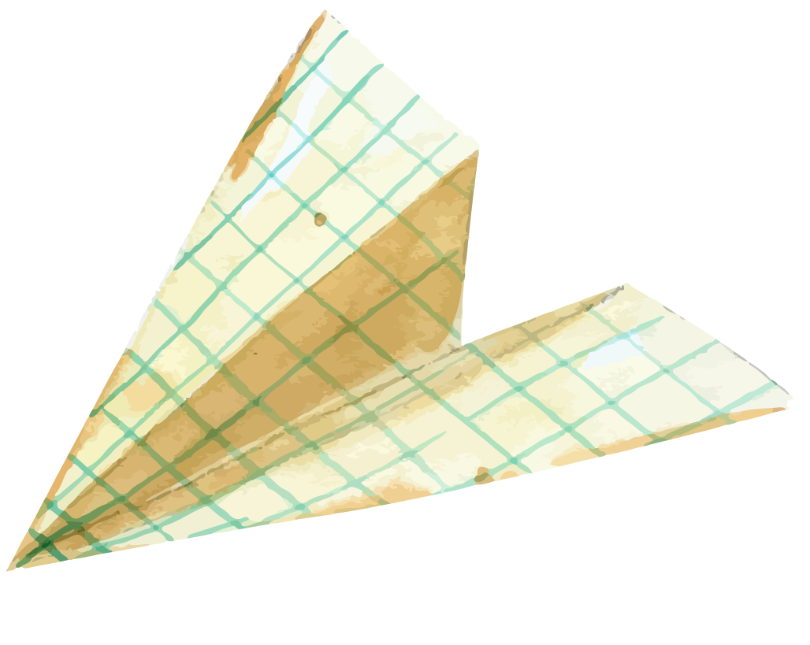


Bài 3.27 (Sgk trang 66). Cho tam giác ABC, đường cao AH. Gọi M là trung điểm của AC, N là điểm sao cho mà trung điểm của HN. Chứng minh tứ giác AHCN là hình chữ nhật.
Chứng minh
HĐ nhóm 4 – 6 HS
- Tứ giác AHCN có hai đường chéo AC, HN cắt nhau tại trung điểm của mỗi đường nên là một hình bình hành.
- Hình bình hành AHCN có nên là hình chữ nhật (Dấu hiệu nhận biết h.c.n)

Slide 21


Bài 3.28 (Sgk trang 66). Xét một điểm M trên cạnh huyền của tam giác ABC vuông cân tại A. Gọi N và P lần lượt là hình chiếu vuông góc của M trên các cạnh AB và AC.
a) Hỏi tứ giác MPAN là hình gì?
b) Hỏi M ở vị trí nào thì đoạn thẳng NP có độ dài ngắn nhất? Vì sao?
HĐ nhóm 4 – 6 HS
Chứng minh
a) Tứ giác MPAN có ba góc vuông tại A, N, P nên là một hình chữ nhật.
b) Hai đường chéo AM, NP của hình chữ nhật MPAN bằng nhau tức là NP = AM.
Kẻ AH BC AM AH (AH là khoảng cách từ A đến BC)
NP AH
NP nhỏ nhất = AH hay M H.
a) Tứ giác MPAN có ba góc vuông tại A, N, P nên là một hình chữ nhật.
b) Hai đường chéo AM, NP của hình chữ nhật MPAN bằng nhau tức là NP = AM.
Kẻ AH BC AM AH (AH là khoảng cách từ A đến BC)
NP AH
NP nhỏ nhất = AH hay M H.

Slide 22



HƯỚNG DẪN VỀ NHÀ
01
02
03
Ôn lại kiến thức đã học về hình chữ nhật.
Hoàn thành bài tập trong SBT.
Chuẩn bị bài mới.

Slide 23
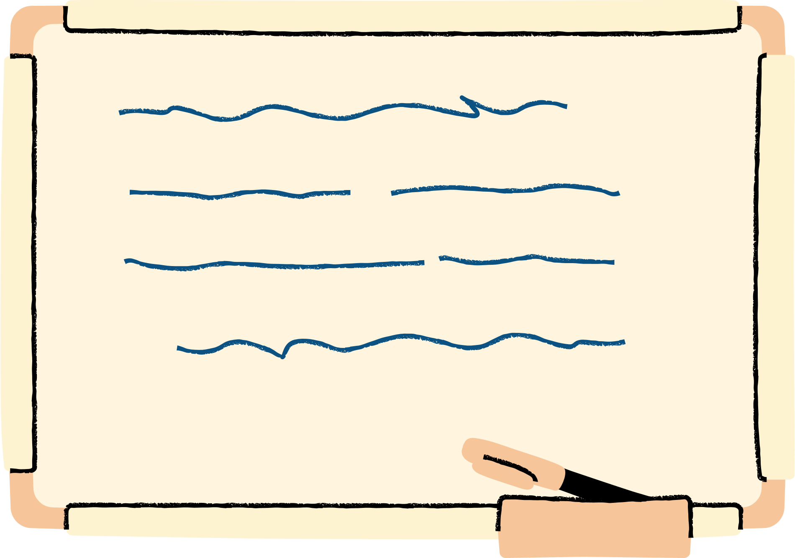
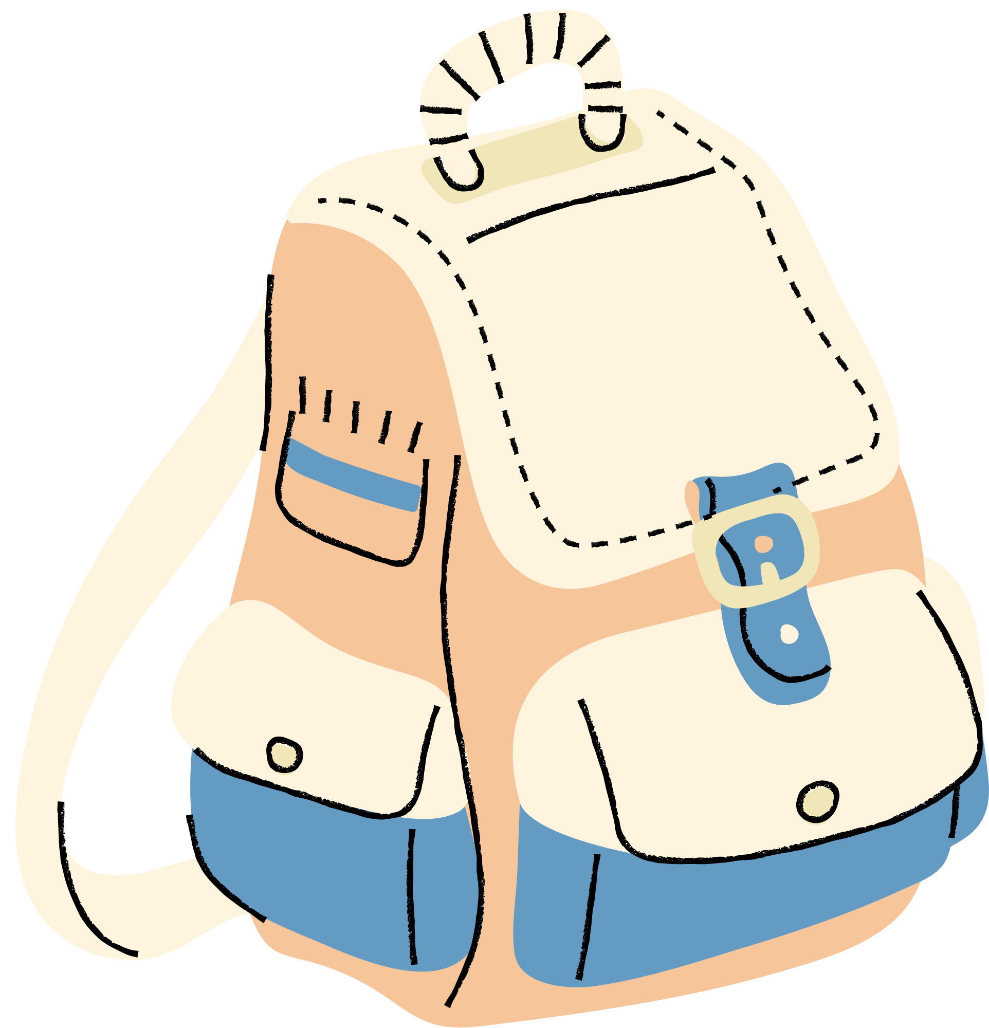


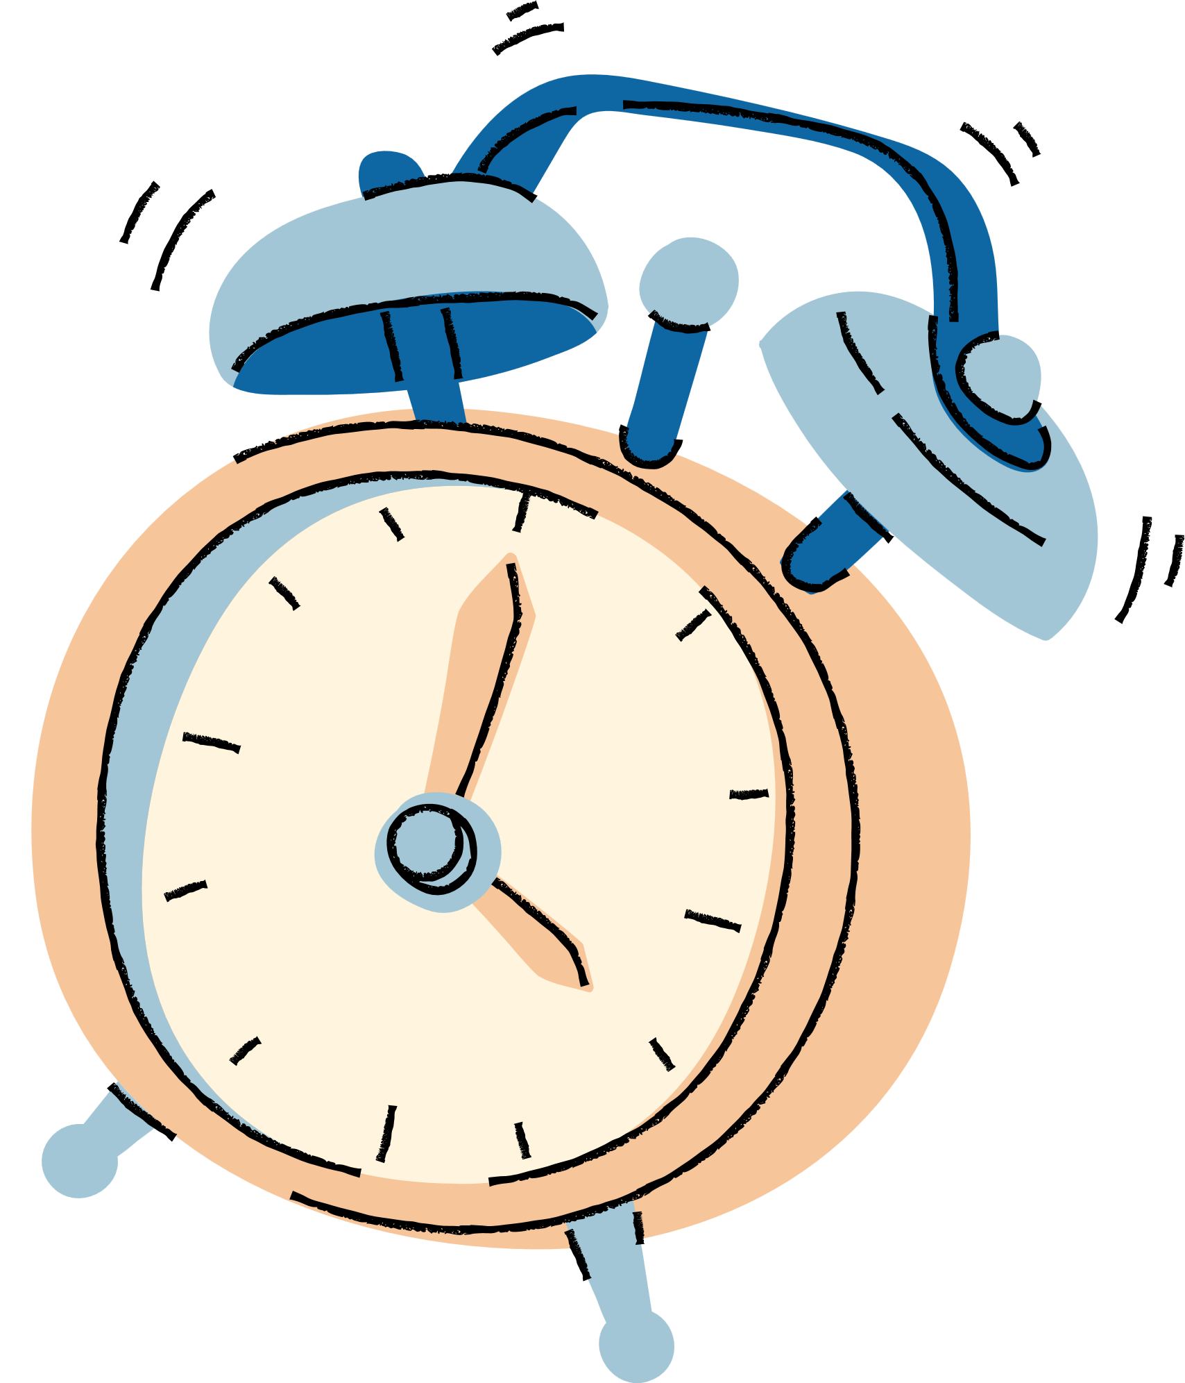

CẢM ƠN CÁC EM
ĐÃ CHÚ Ý LẮNG NGHE BÀI HỌC!

